Slide 1
Современное состояние и механизмы обеспечения инновационного развития муниципального образования
Руководитель Исполнительного комитета муниципального образования г. Набережные Челны, руководитель группы «Управление общим (школьным) образованием»
Шайхразиев Василь Габтелгаязович

Slide 2
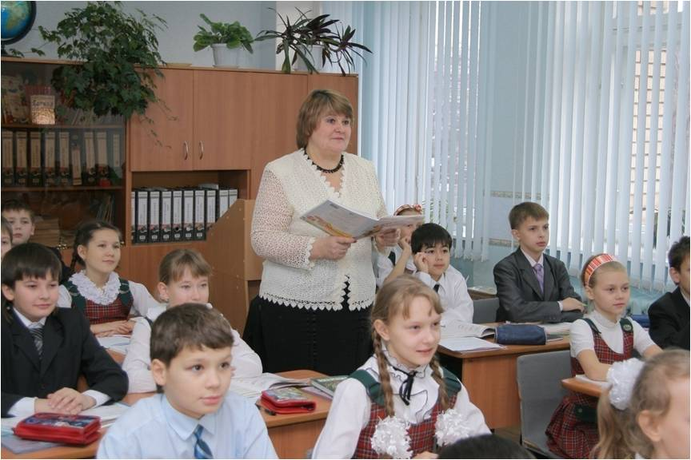

Slide 3
Государственные меры, направленные на модернизацию образования
в Российской Федерации - Президентом Д.А. Медведевым утверждена национальная образовательная инициатива «Наша новая школа»
в Республике Татарстан - Президентом М.Ш. Шаймиевым поручено «Разработать комплексную государственную программу по развитию системы образования в Республике Татарстан»

Slide 5
Проблемы отрасли 2002 года
кризисное состояние экономики, когда выделяемый городом бюджет расходовался, в основном, только на выплату заработной платы
огромные кредиторские задолженности учреждений образования
демографическая ситуация, уменьшение количества детей в школах в два раза
слабый интерес директоров школ к решению каких-либо экономических проблем

Slide 6
Этапы модернизации муниципального образования города Набережные Челны
Признание учреждений юридическими лицами
Финансовая самостоятельность образовательных учреждений
Введение нормативного финансирования
Введение контрактных заданий руководителям ОУ
Сертификация учреждений дополнительного образования
Реструктуризация сети
Создание автономных учреждений

Slide 7
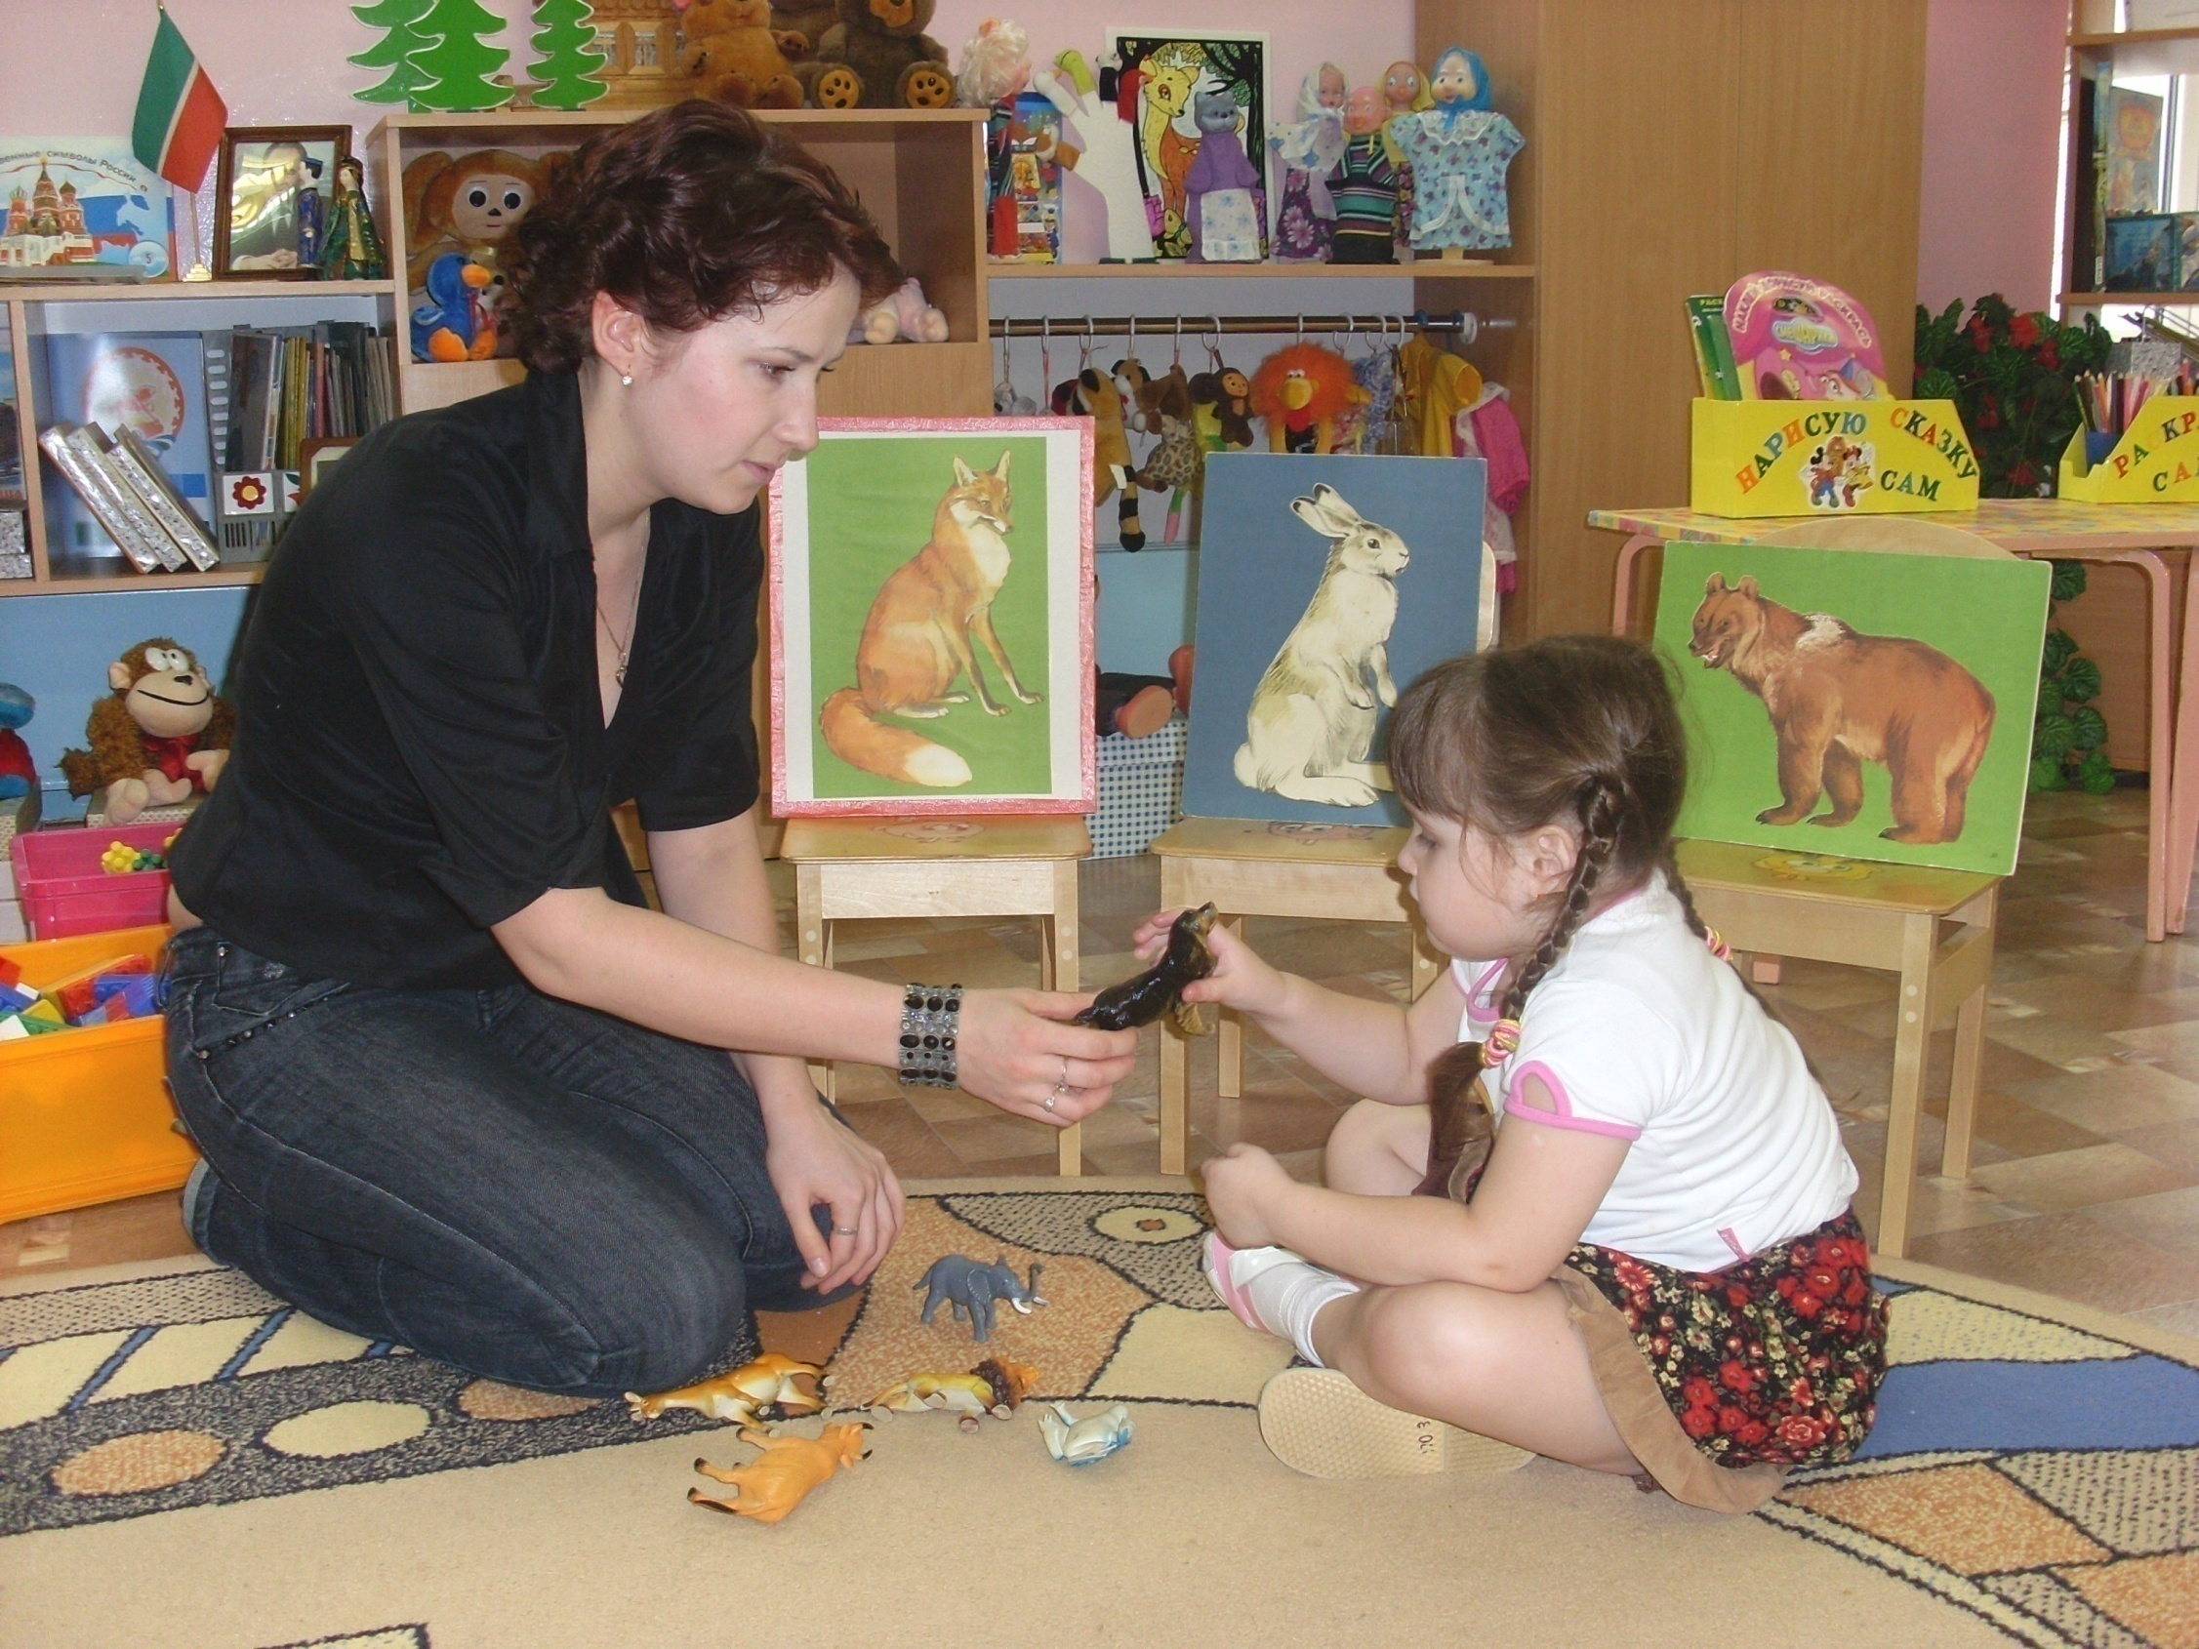

Slide 8
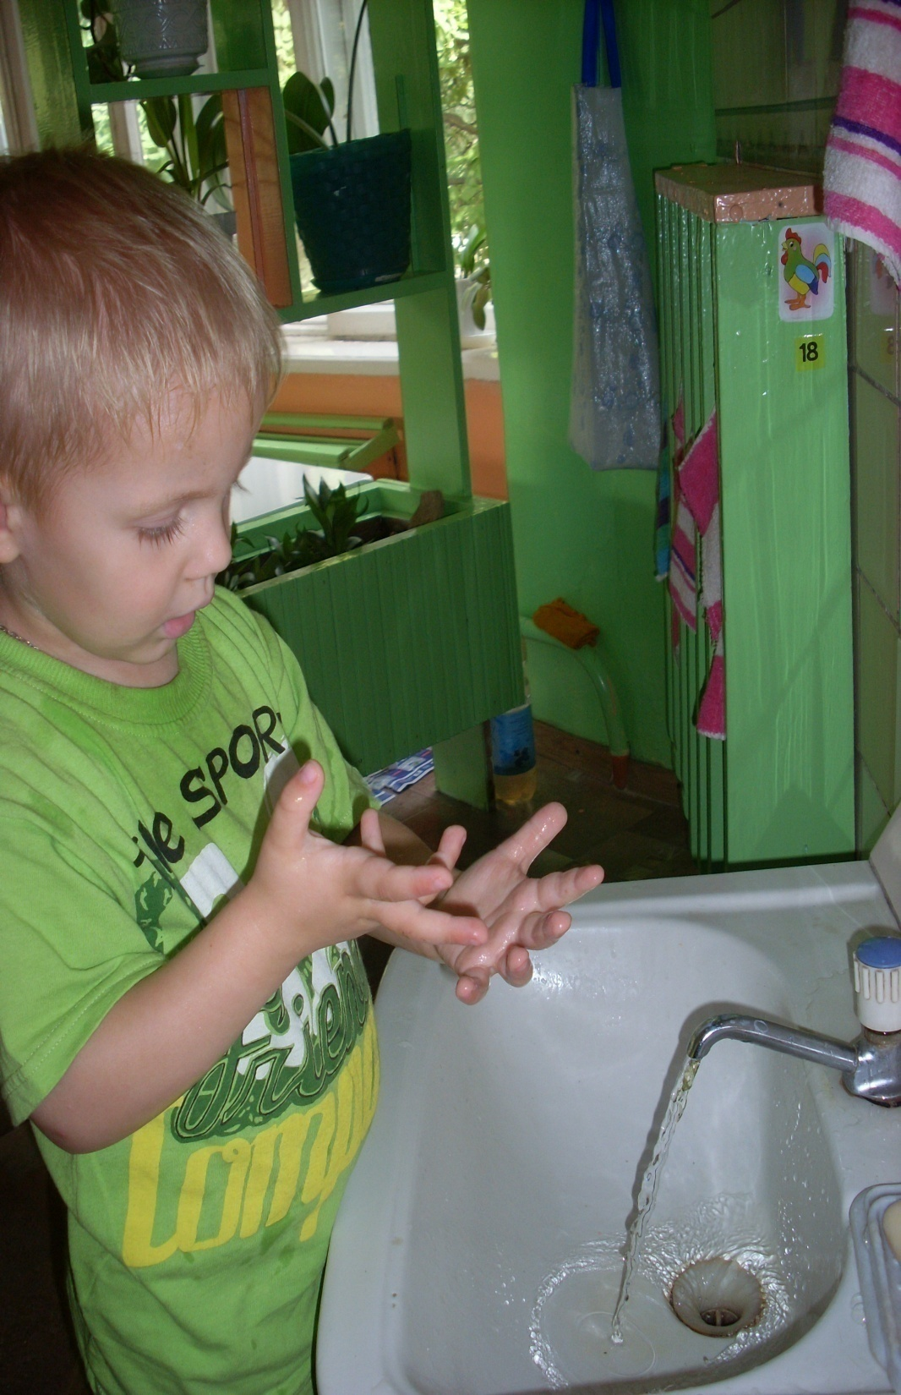
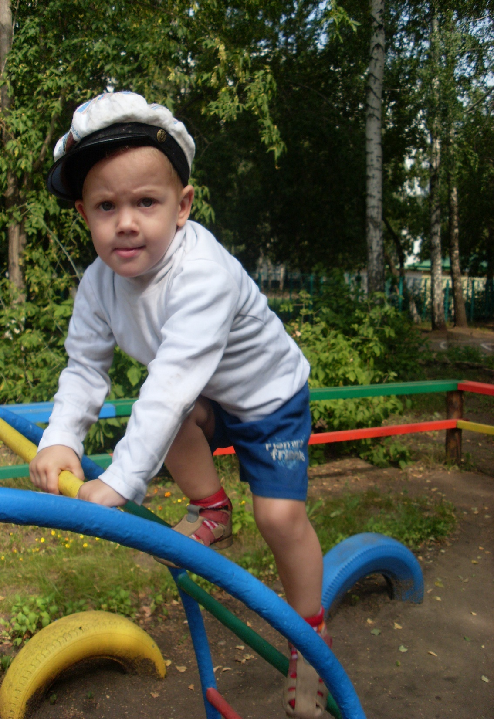

Slide 9
Основные направления реструктуризации сети
Оптимизация сети
Развитие инфраструктуры
Освобождение зданий детских садов

Slide 10
Результаты оптимизации сети
подверглись реструктуризации 49 учреждений образования
экономический эффект составил 27 261 000 рублей
претерпело структурное изменение Управление образования (проведено объединение двух управлений: управления дошкольного образования и управления образования; создан сектор развития профессионального образования)

Slide 11
Развитие инфраструктуры
Созданы
информационно –методический центр
межшкольный учебный комбинат № 72
детский морской центр
Получили дополнительные площади
лицеи № 79 и 80
Центр Детского Технического Творчества № 5
Эколого – биологический Центр № 4
школа искусств № 13
Школа архитектуры и дизайна «Да-да»
Детский Юношеский Центр №14

Slide 12
Итоги первых этапов реструктуризации
проведено перепрофилирование образовательных учреждений в соответствии с социальным заказом
средняя наполняемость классов по городу доведена до 25 человек
сокращены расходы бюджета на содержание реорганизованных учреждений
оптимизированные денежные средства направлены на развитие отрасли

Slide 13
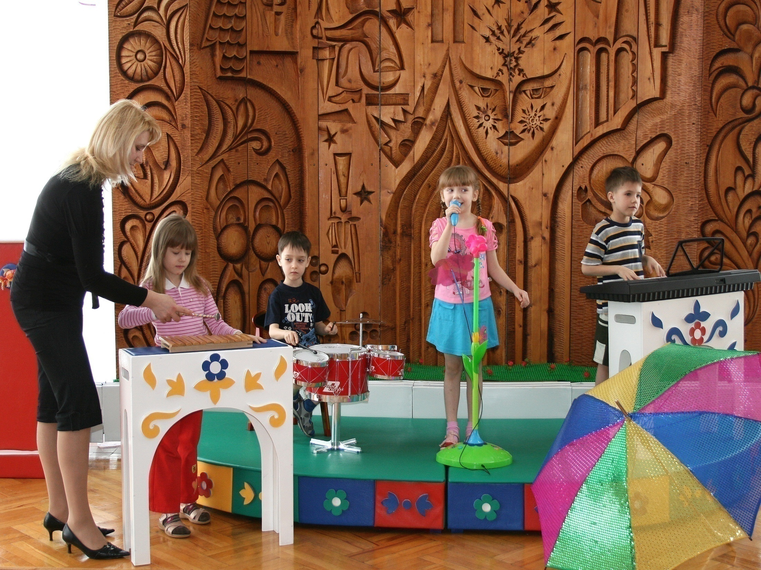

Slide 14
Бюджетные затраты
(в рублях)
 | Реконструкция | Строительство | Экономический эффект
Один детский сад | 17 629 414 | 145 000 000 | 127 370 586
Семь детских садов | 123 405 900 | 1 015 000 000 | 891 594 100

Slide 15
Стоимость одного воспитанника детского сада
(в рублях)

Slide 16
Процентное соотношение количества автономных учреждений

Slide 17
Итоги деятельности автономных учреждений за 2008 год
сокращение сроков оплаты по счетам облегчило работу с поставщиками, привело к экономии бюджетных средств
появились стимулы к сокращению издержек, введению антизатратных механизмов
увеличилась инициативная деятельность учреждений
включение механизмов быстрого реагирования (передвижение денежных средств с одной статьи на другую) предоставило возможность корректировать финансовый план в соответствии с ситуацией)
появилась возможность увеличить заработную плату сотрудников за счет рационального использования финансовых ресурсов

Slide 18
Итоги деятельности автономных учреждений за 2009 год
отработана нормативно-правовая база функционирования учреждений
отсутствует кредиторская задолженность

Slide 19
Мероприятия, направленные на выполнение основных параметров муниципального задания
открытый аукцион на право предоставления образовательных услуг
аудит деятельности автономных учреждений (согласно заключениям аудиторских фирм, отчетность, представленная учреждениями, является достоверной; бухгалтерская отчетность ведется в соответствии с нормативными актами, нарушений нет)

Slide 20
Основные показатели муниципального задания
Удельный вес воспитанников, подлежащих обучению в учреждении, реализующем программы дополнительного образования (в соответствии с контрольными нормативами лицензии и проектной мощностью здания)
Удельный вес учащихся старшей ступени, охваченных дополнительным образованием
Удельный вес воспитанников, принявших участие в конкурсах, смотрах, фестивалях городского, республиканского, федерального, международного уровня
Удельный вес воспитанников, охваченных дополнительными платными образовательными услугами
Удельный вес педагогов с высшим образованием
Удельный вес обеспеченности образовательного процесса учебно-методическими пособиями и программами
Удельный вес обеспеченности образовательного процесса информационными ресурсами
Удельный вес педагогических работников, использующих в обучении информационно - коммуникативные технологии

Slide 21
Занятость обучающихся города дополнительным образованием
(в %)

Slide 22
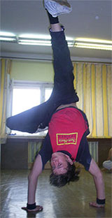
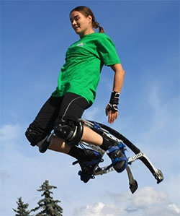
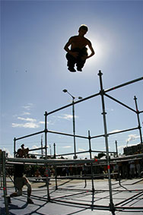
Бокинг
Паркур
Брэйк-данс

Slide 23
Рейтинг образовательных учреждений
Показатели деятельности образовательных учреждений за 2008/09 учебный год
Школа | Образовательный ценз | Уровень проф. мастерства | Результативность |  |  |  |  |  | Охват обучением детей татар по программам татарских классов и групп | Результативность системы воспитательной работы |  |  | Призеры в Республиканских и Всероссийских олимпиадах | Результаты городских олимпиад (место) | Исполнение Законодательства | Участие в городских конкурсах, мероприятиях | Участие в грантах Мэра города | Участие в конкурсах прфессионального мастерства | Рейтинговая оценка
 |  |  | Выполнение программ | второгодники, на осень | Качество | Успеваемость | Рейтинг ЕГЭ | Отсев 5-9 классы |  | Пропуски без уважительных причин | Количество уклоняющихся | Охват дополнительным образованием
78 | 5 | 5 | 5 | 5 | 5 | 5 | 5 | 5 | 2,5 | 3 | 5 | 3 | 25 | 5 | 5 | 4 | 4 | 7 | 109
76 | 5 | 3 | 5 | 5 | 5 | 5 | 5 | 5 | 2 | 3 | 5 | 1 | 30 | 5 | 5 | 5 | 5 | 4 | 108
26 | 5 | 2 | 5 | 5 | 5 | 5 | 5 | 5 | 2 | 3 | 5 | 2 | 35 | 5 | 1 | 2 | 3 | 5 | 104
57 | 5 | 3 | 5 | 5 | 5 | 5 | 5 | 5 | 3,5 | 3 | 5 | 3 | 20 | 5 | 1 | 2 | 5 | 7 | 98
77 | 4 | 5 | 5 | 5 | 5 | 5 | 5 | 5 | 2 | 3 | 5 | 3 | 15 | 5 | 5 | 2 | 3 | 9 | 96

Slide 24
Контрактные задания
повысить образовательный уровень учителей до среднегородского (89,2%)
обеспечить поступление 20% выпускников 11 классов на инженерно-технические, медицинские и педагогические специальности в учреждения начального, среднего и высшего профессионального образования
изучение родного языка и литературы учащимися татарской национальности по программам татарских классов и групп довести до 97%
обеспечить охват дополнительным образованием (по сертификатам) не менее 80%
довести охват горячим питанием до 80%
в целях экономии электроэнергии установить фотореле на наружное освещение территории школы

Slide 25
Примеры ротации управленческих кадров
Директор школы с численностью 300 человек
Директор школы с численностью 700 человек
Директор автономного образовательного учреждения

Slide 26
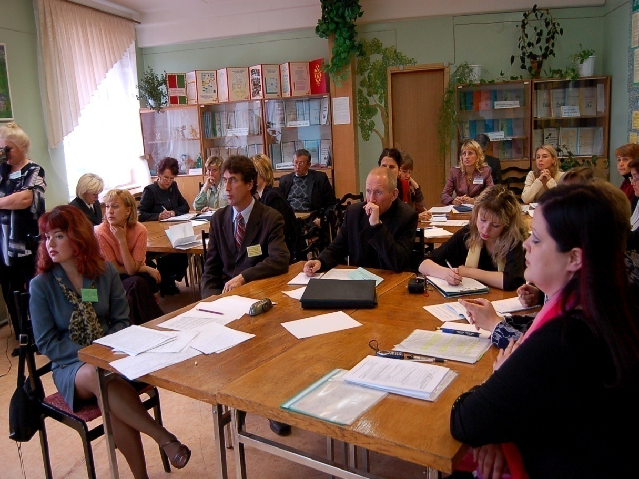
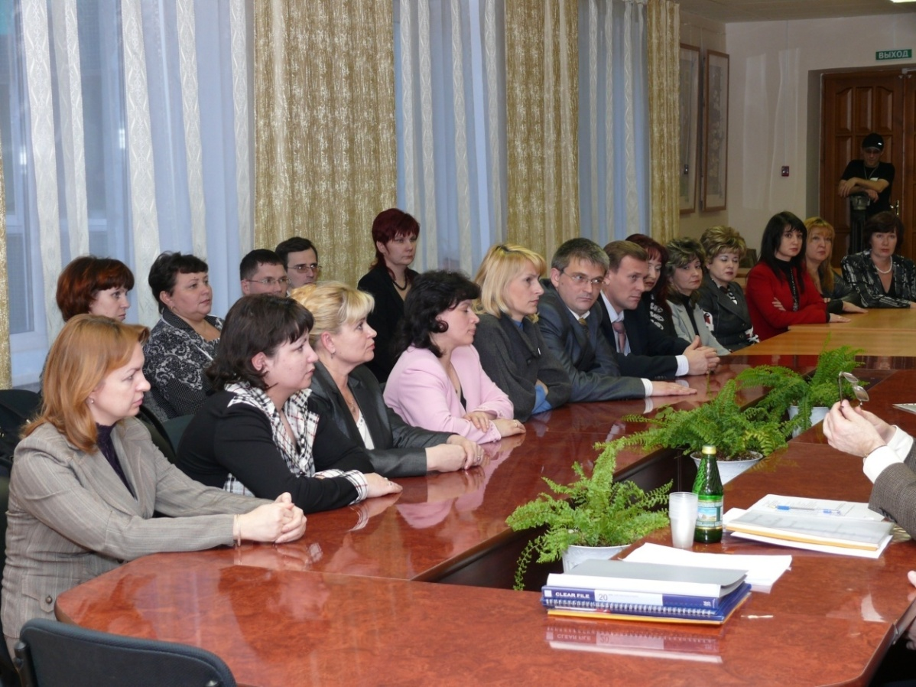

Slide 27
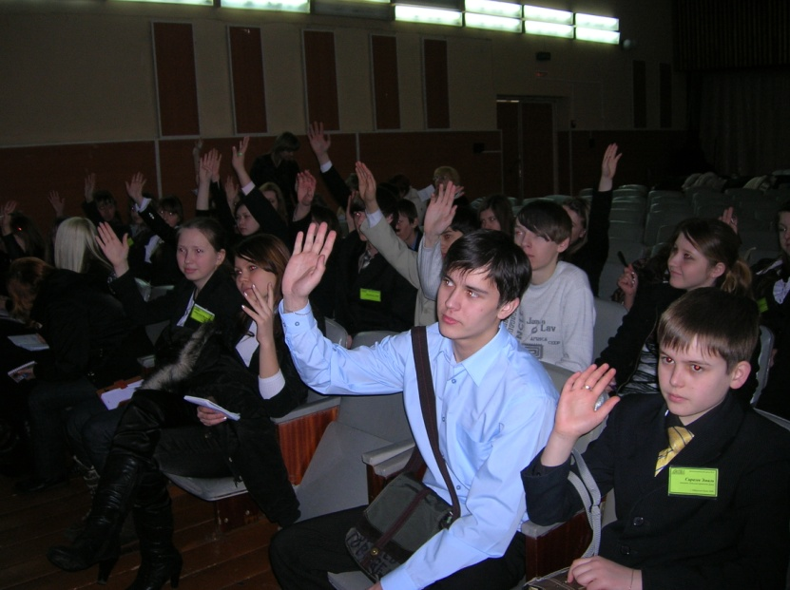
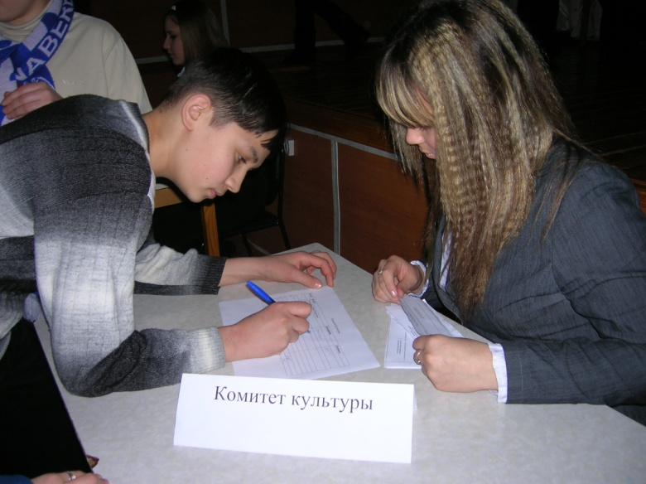
Выборы депутатов Городской Думы Учащихся 2009 года

Slide 28
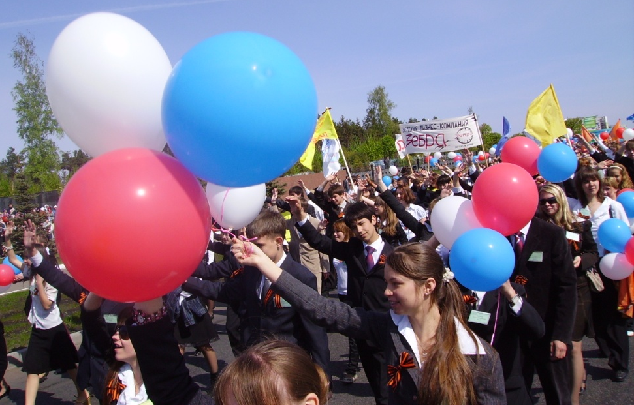
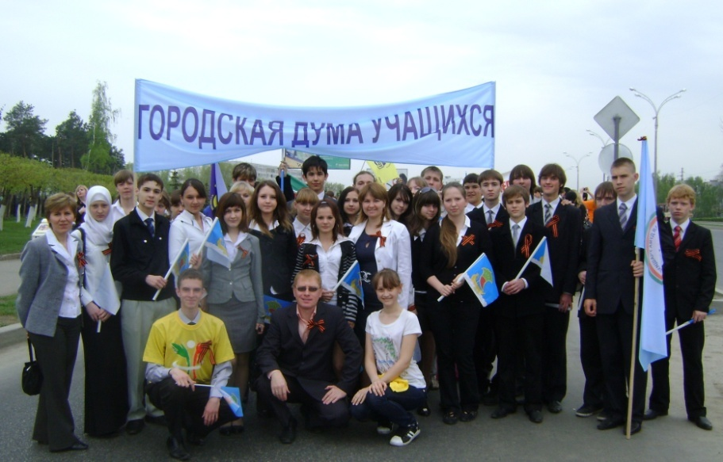

Slide 29
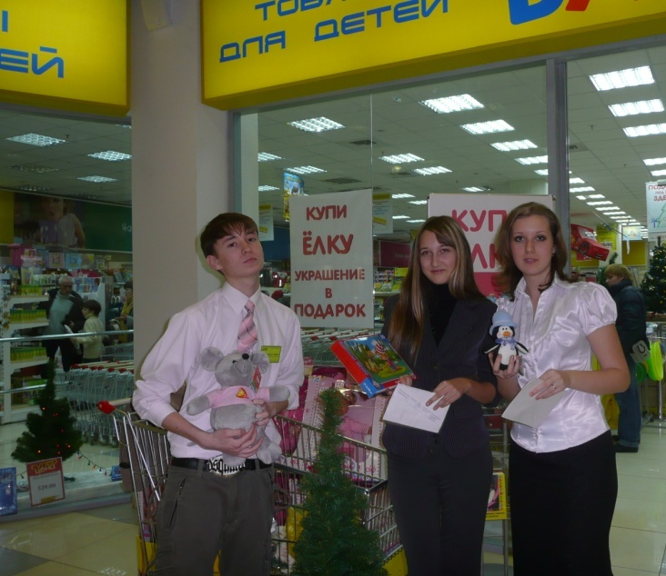
Благотворительные акции «Новогодняя сказка»
Счастливая малютка

Slide 30
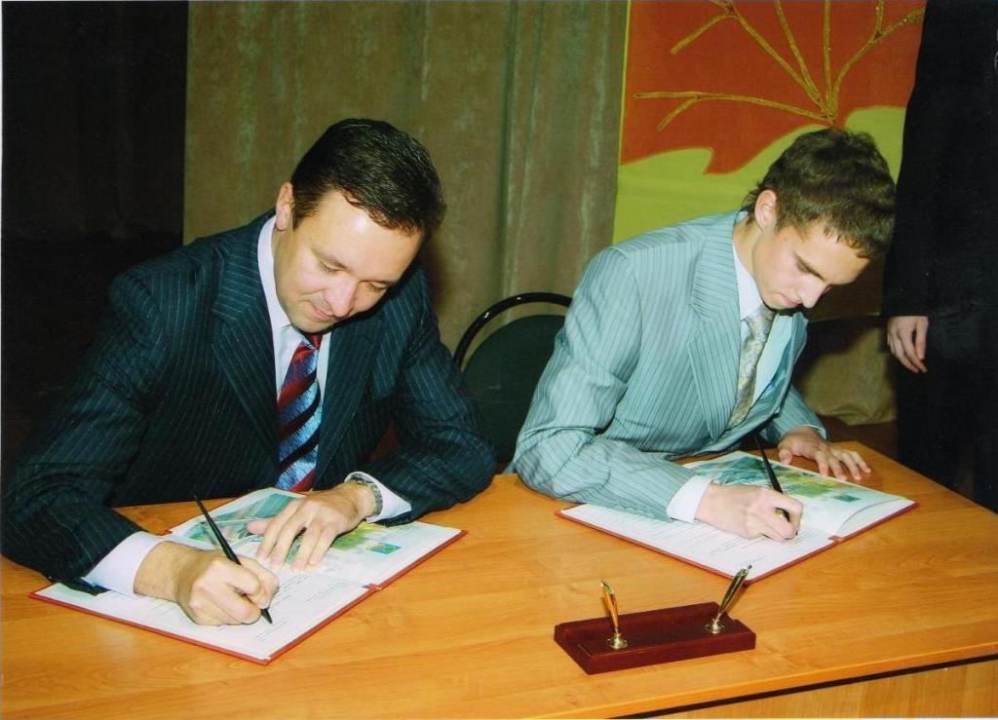

Slide 31
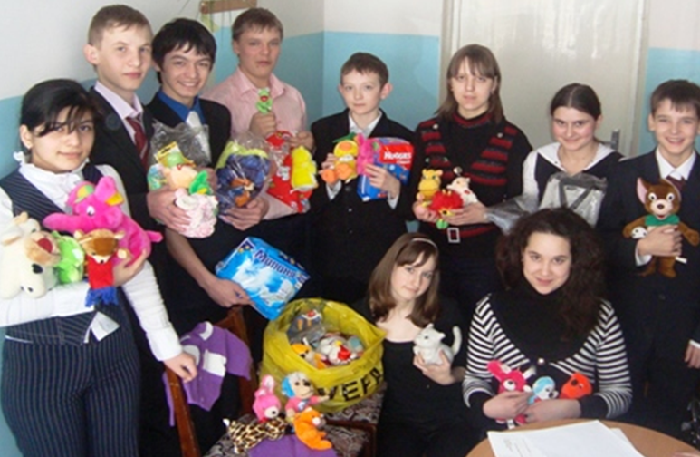
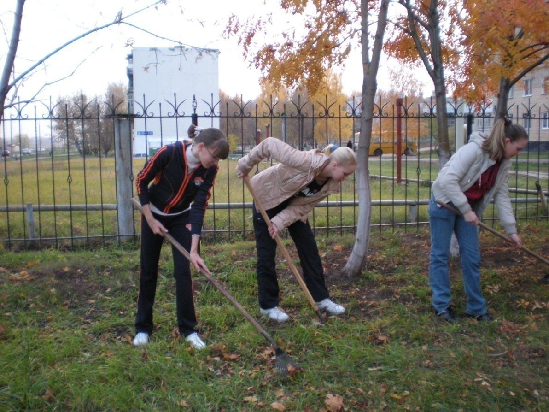

Slide 32
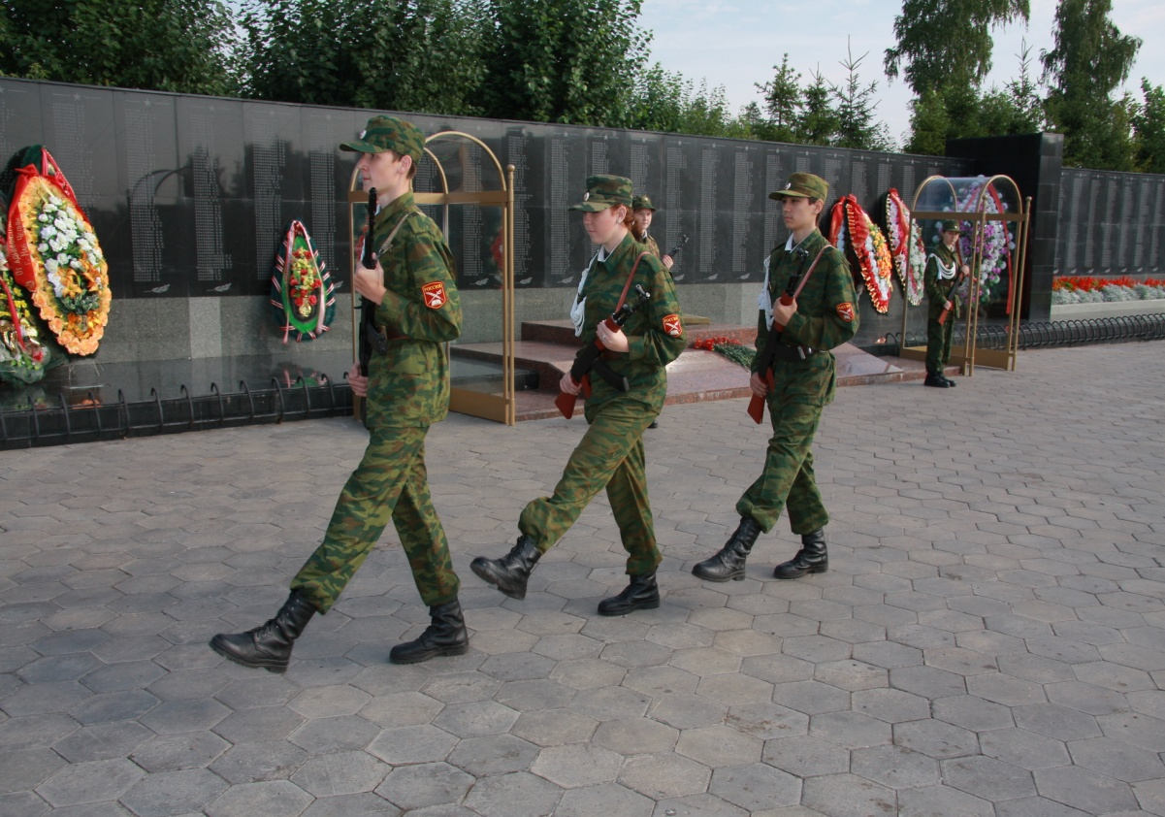
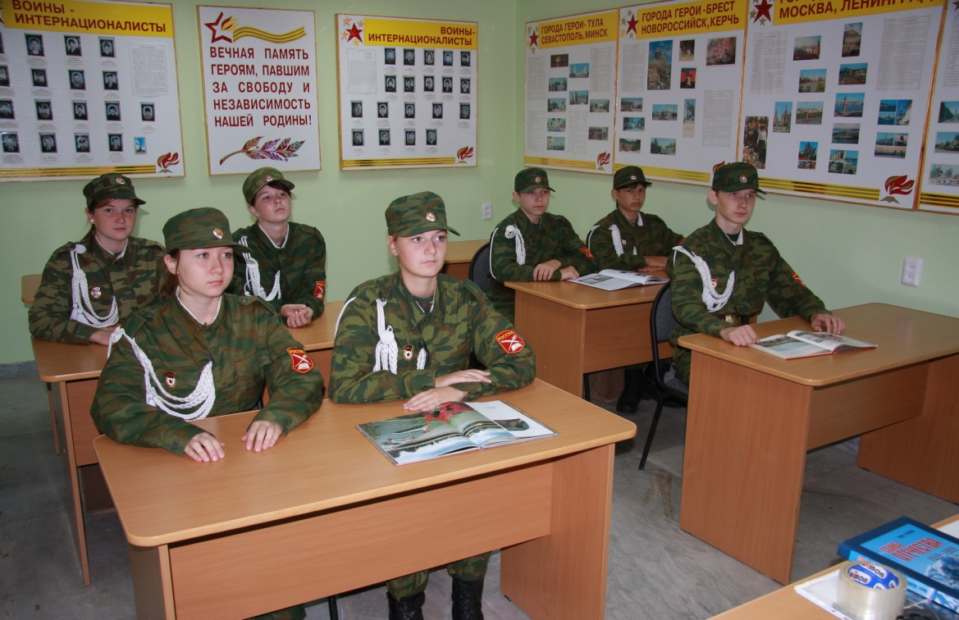

Slide 33
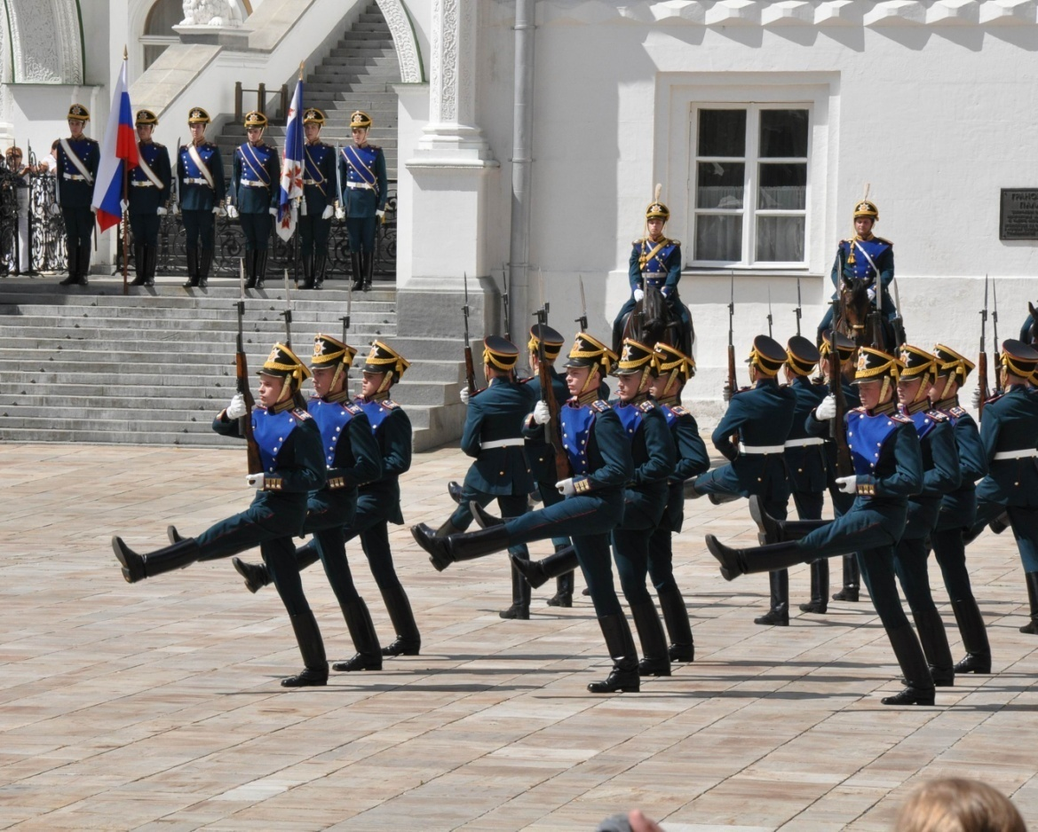
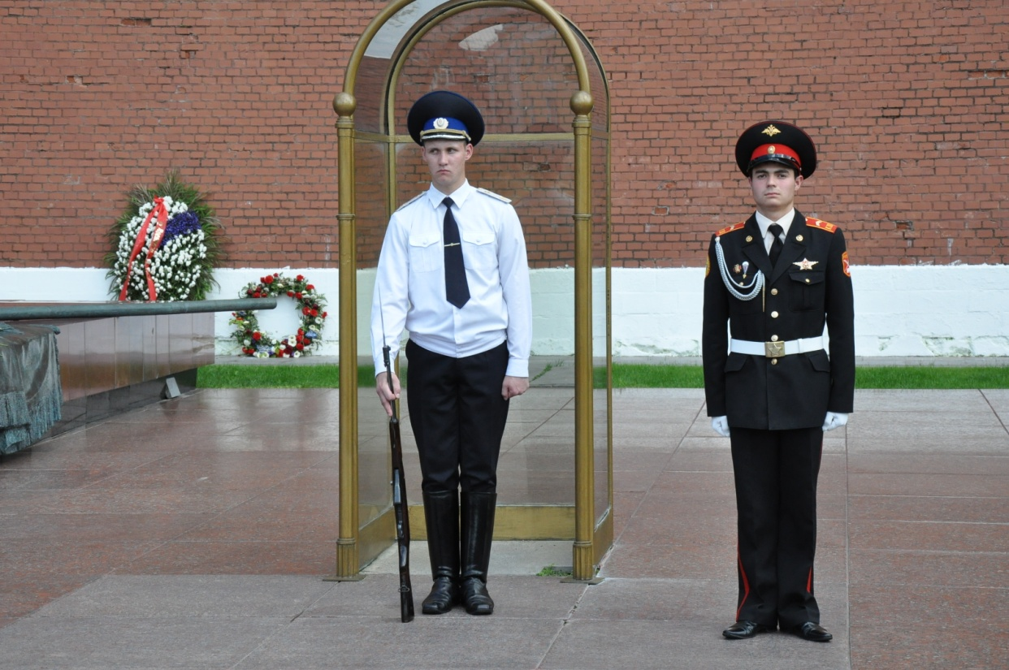

Slide 34
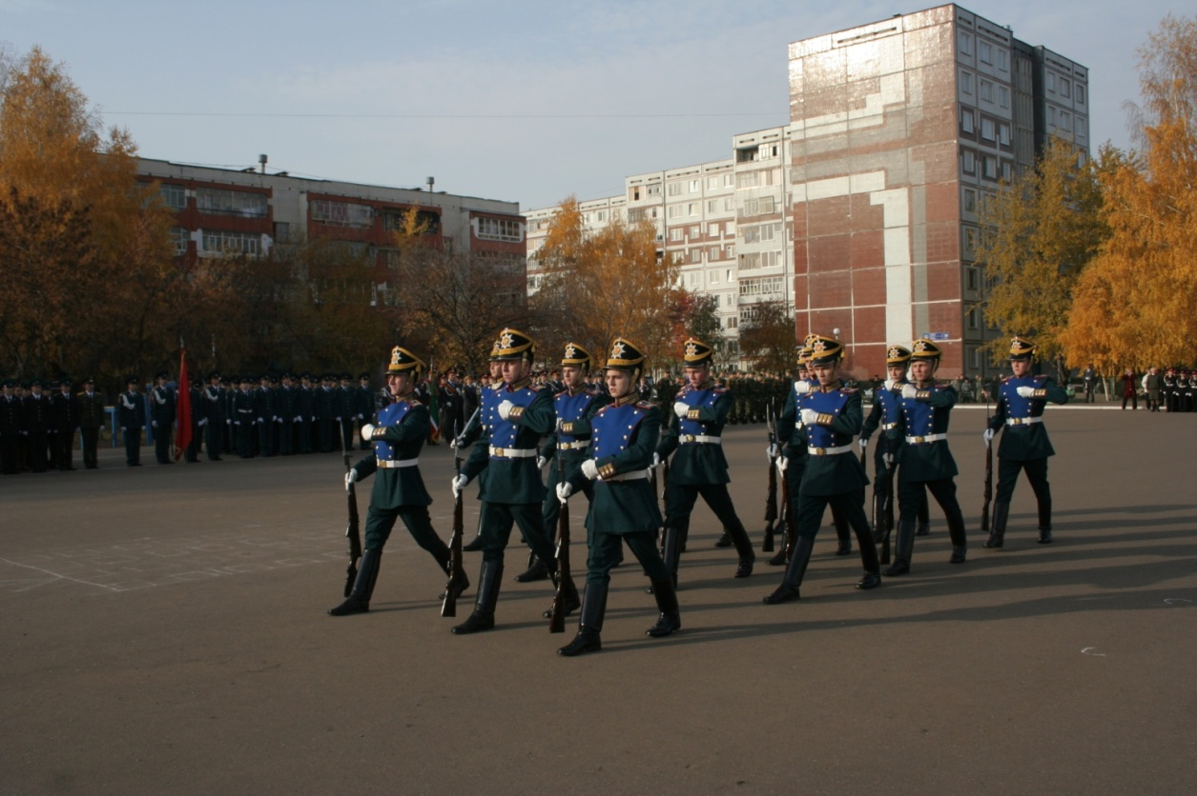
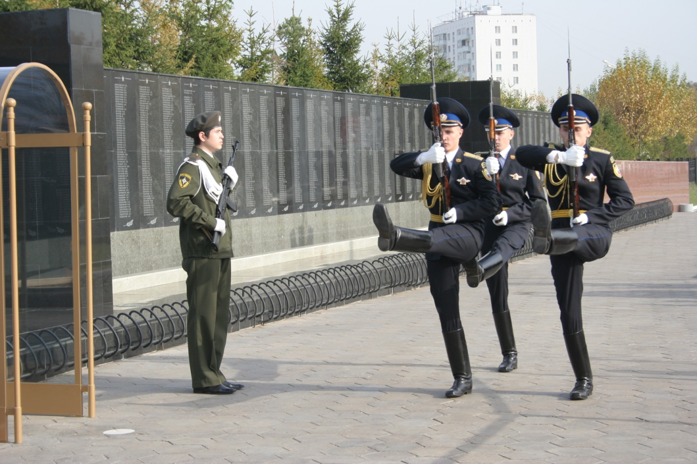

Slide 35
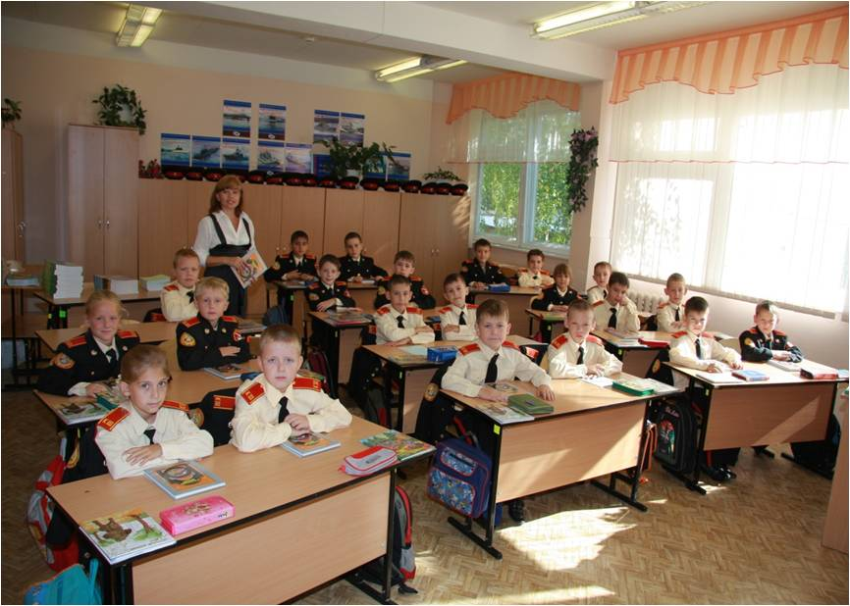

Slide 36
Механизмы обеспечения инновационного развития образования
установить жесткий норматив финансирования для всех типов образовательных учреждений республики
осуществить на практике принцип «деньги следуют за учеником»
расширить финансовую самостоятельность школ

Slide 37
Механизмы обеспечения инновационного развития образования
расширить систему материального стимулирования учреждений образования (ввести грантовую поддержку учреждений для одаренных детей, учреждений, работающих в неблагополучном социальном окружении или со сложным контингентом)
ввести республиканскую рейтинговую оценку деятельности образовательных учреждений (с учетом типов и видов)
ввести следующие институты и формы оценки качества: самоаудит, аудит, общественно – профессиональная экспертиза

Slide 38
Механизмы обеспечения инновационного развития образования
существенно изменить систему подготовки и переподготовки кадров (уже на раннем этапе педагогического образования вырабатывать практические навыки
ввести именной сертификат на переподготовку кадров, и обеспечить переход к новым моделям повышения квалификации учителя: в первую очередь речь идет об индивидуальных программах повышения квалификации, в рамках которых учитель может осваивать отдельные модули в короткий срок (например, в каникулярное время), накопление этих модулей в течение учебного года даст ему возможность пройти полноценное обучение, не отрываясь при этом надолго от учебного процесса

Slide 39
